Slide 1

西方艺术掠影 · 第三季
巨人的丰碑
以美第奇小礼拜堂为例谈米开朗基罗的纪念碑式雕塑
艺术北馆晚7点 · 深圳图书馆
8月22日（周六）19:00 · 深圳图书馆北馆 1F 北书房
Notes:
各位朋友晚上好，欢迎来到深圳图书馆"艺术北馆晚7点"系列的"西方艺术掠影"第三季。今天这场讲座，我们要走近一位文艺复兴的巨匠——米开朗基罗。我们将以美第奇小礼拜堂为例，来谈他那种纪念碑式的雕塑。8月22日晚上七点，在深圳图书馆北馆，让我们一起进入巨人的丰碑。

Slide 2
讲座信息
主题
巨人的丰碑——以美第奇小礼拜堂为例谈米开朗基罗的纪念碑式雕塑
时间
8月22日（周六）19:00 - 21:00
地点
深圳图书馆北馆 1F 北书房
对象
12 岁以上读者
主办
深圳图书馆、深圳市关山月美术馆
嘉宾
黄治成
参与方式：无需预约，现场座位有限，先到先得，坐满为止
艺术北馆晚7点 · 西方艺术掠影
02
Notes:
先来交代一下这场讲座的基本信息。讲座的主题是"巨人的丰碑——以美第奇小礼拜堂为例谈米开朗基罗的纪念碑式雕塑"。时间是8月22日，也就是周六的晚上七点到九点，地点在深圳图书馆北馆一楼的北书房。活动面向十二岁以上的读者开放，由深圳图书馆和深圳市关山月美术馆联合主办，主讲嘉宾是黄治成老师。需要特别提醒的是，本次活动无需预约，现场座位有限，先到先得，坐满为止。

Slide 3
主讲嘉宾
黄治成
深圳市关山月美术馆文献研究中心原主任
从事展览与学术项目策划、编辑出版，专注于中外美术史的学习与研究。
曾主持策划"全球化背景下的中国平面设计：中国平面设计国际学术论坛"（2007 深圳）等多项重磅展览。
编辑出版《开放与传播——改革开放30年中国美术批评论坛文集》获第十九届优秀美术图书"金牛杯"银奖。
《国民、人民、公民——20世纪中国平面设计文献集》被列为"十二五"国家重点图书出版规划项目。
8月22日晚，与黄治成老师一起走入美第奇小礼拜堂
艺术北馆晚7点 · 西方艺术掠影
03
Notes:
接下来介绍一下我们这场讲座的主讲嘉宾黄治成老师。黄老师是深圳市关山月美术馆文献研究中心的原主任，长期从事展览与学术项目的策划和编辑出版，专注于中外美术史的学习与研究。他曾经主持策划了"全球化背景下的中国平面设计国际学术论坛"等重磅展览，编辑出版的多部著作也获得了多项重要奖项。相信在他的带领下，我们会对米开朗基罗的雕塑艺术有更深入的理解。

Slide 4
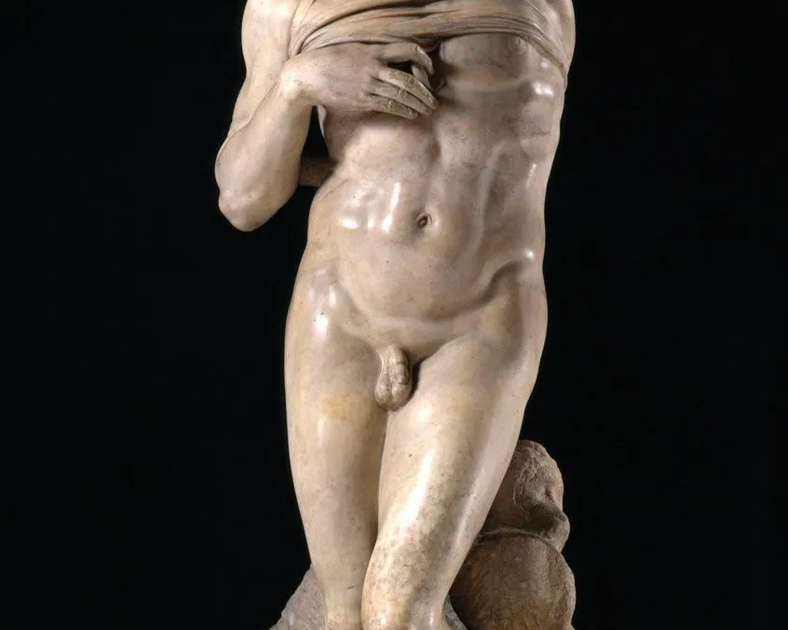
大理石中沉睡的巨人
米开朗基罗·博那罗蒂（1475 - 1564）
文艺复兴通才，在绘画、雕塑与建筑领域均取得卓越成就，却始终自认首先是一名雕塑家。
"无论他让人物的身躯如何剧烈地扭曲和转动，其轮廓始终坚实、简洁而安详。"
—— 艺术史家 恩斯特·贡布里希
雕塑家的任务，仅仅是剔除覆盖在人物表面的石头。
为此，米开朗基罗会亲赴卡拉拉大理石场挑选订购石料。
《垂死的奴隶》· 巴黎卢浮宫藏
艺术北馆晚7点 · 西方艺术掠影
04
Notes:
在正式进入作品之前，我们先来理解米开朗基罗的雕塑理念。米开朗基罗生于1475年，卒于1564年，是一位跨绘画、雕塑与建筑三大领域的文艺复兴通才，但他本人始终认为，自己首先是一名雕塑家。贡布里希曾这样评价：无论人物身躯如何剧烈地扭曲和转动，其轮廓始终坚实、简洁而安详。原因在于，米开朗基罗从一开始就把人物想象为隐藏在大理石之中，而雕塑家的任务，只是剔除覆盖在表面的石头。所以他总是亲赴卡拉拉大理石场挑选订购石料。

Slide 5
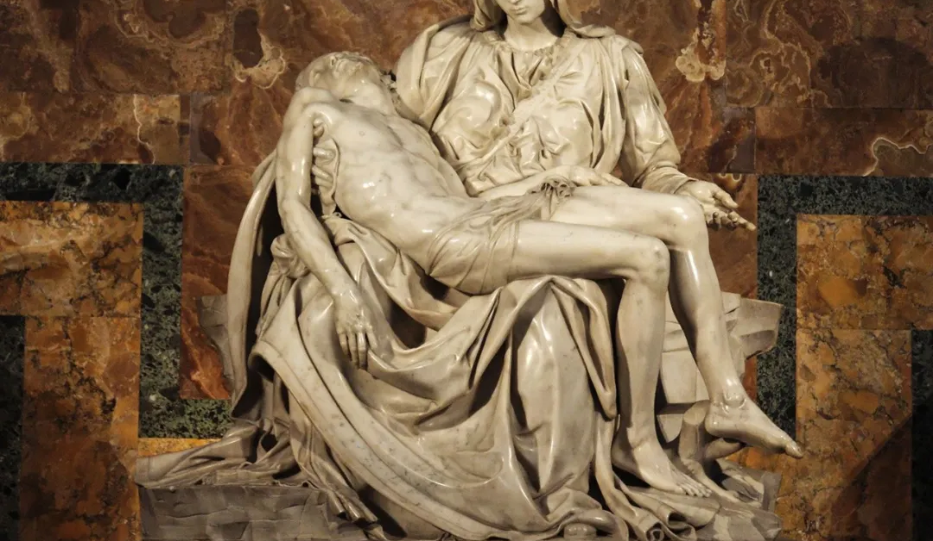
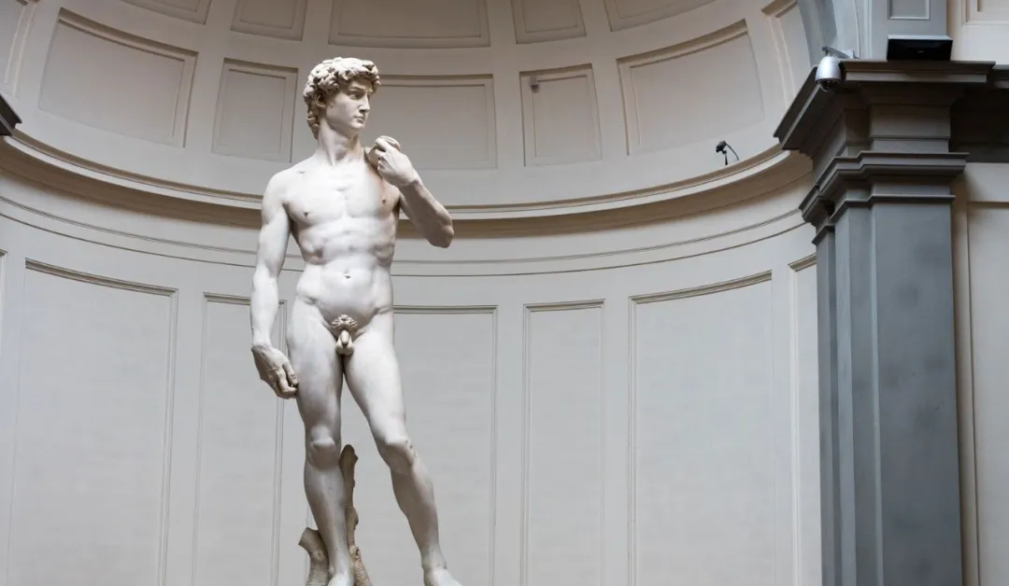
年轻即巅峰 · 一鸣惊人的两大名作
《哀悼基督》
《大卫》
梵蒂冈城圣彼得大教堂
佛罗伦萨美术学院美术馆藏
圣母怀抱圣子，悲怆而庄严
英雄般的力量与美
艺术北馆晚7点 · 西方艺术掠影
05
Notes:
在很年轻的时期，米开朗基罗就凭两尊大理石雕像一举成名。第一尊是《哀悼基督》，收藏于梵蒂冈的圣彼得大教堂，描绘圣母怀抱圣子的场景，悲怆而庄严。第二尊是《大卫》，如今收藏于佛罗伦萨美术学院美术馆，展现了英雄般的力量与美。这两件作品，奠定了米开朗基罗作为雕塑大师的声誉，也让我们看到他在青年时期就已经达到了很高的艺术境界。

Slide 6
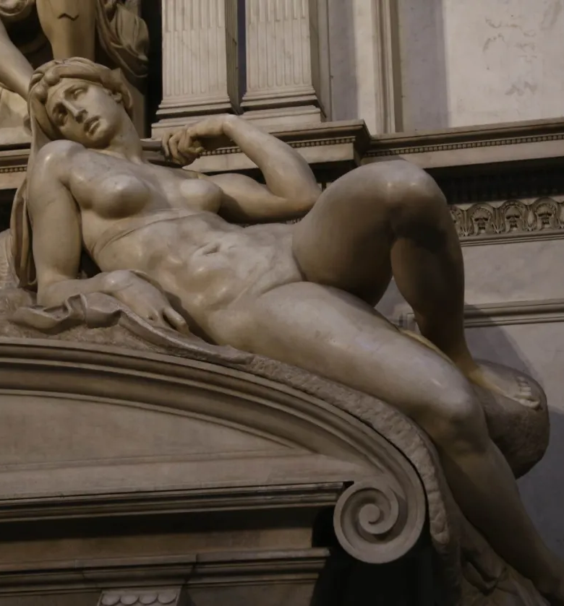
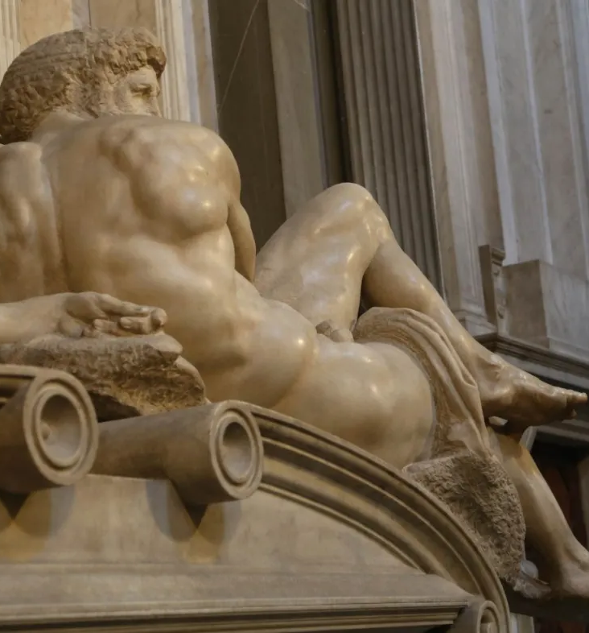
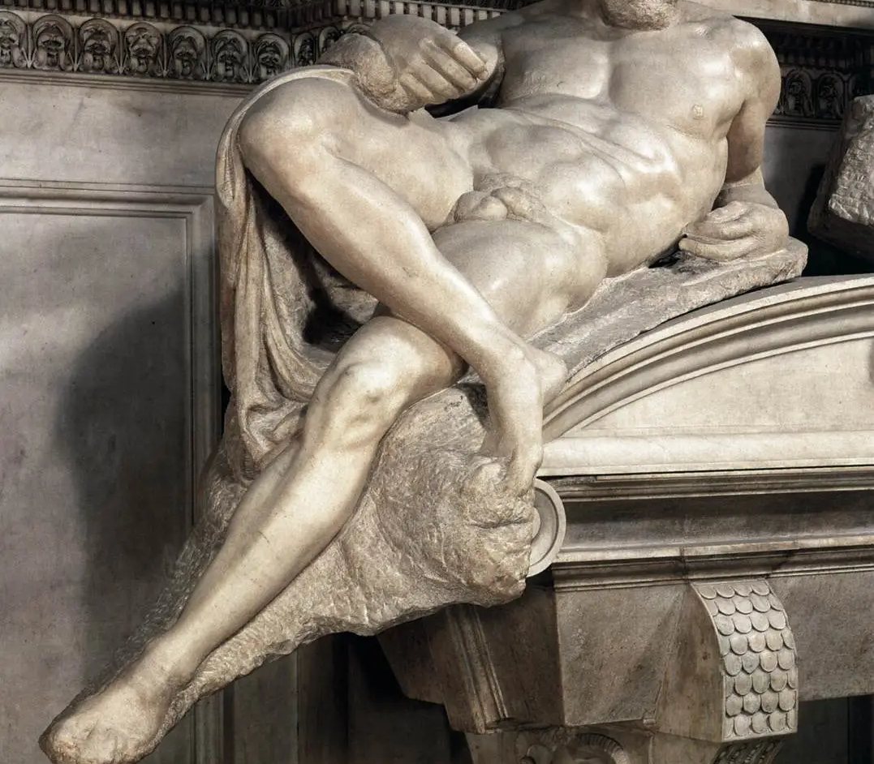
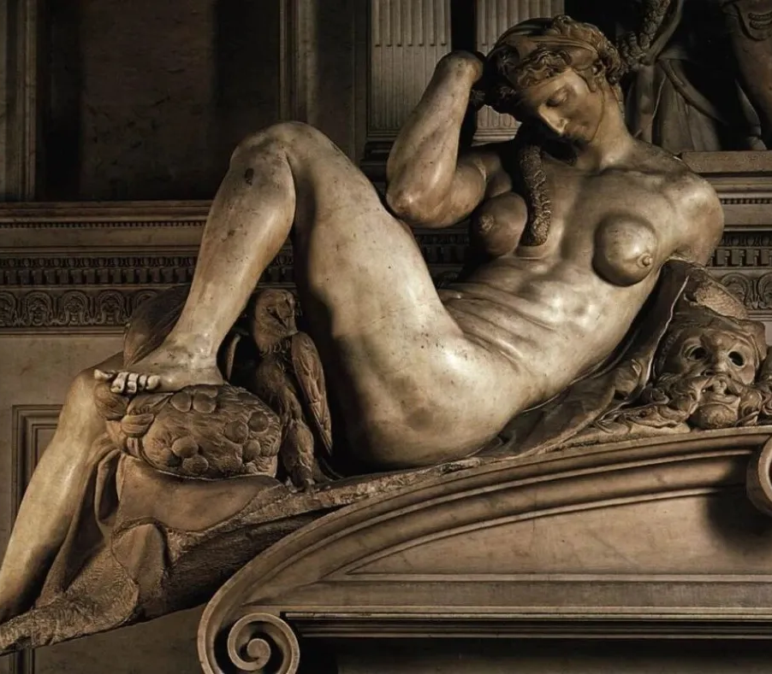
美第奇小礼拜堂 · 晨昏昼夜
《晨》
《昼》
处女形象，沿自身曲线向上奋力伸展
体型极为雄浑的男性人体
仿佛挣脱而出，步入生机
山岳般的雄伟中暗含内在激情
《昏》
《夜》
男性人体，在山岳般的雄伟气势中相对沉静
沉睡状态，姿态却暗示梦境纷扰难安
艺术北馆晚7点 · 西方艺术掠影
06
Notes:
这一次讲座的主角，是美第奇小礼拜堂新圣器室里的四尊著名的雕塑：《晨》《昏》《昼》《夜》。我们可以看到，《晨》是一位处女形象，沿自身曲线向上奋力伸展，仿佛要挣脱而出、步入生机；《昼》是体型极为雄浑的男性人体，在山岳般的雄伟中暗含内在的激情；《昏》同样是男性人体，相对沉静；而《夜》则处于沉睡状态，但它的姿态却暗示着梦境纷扰难安。这四尊像各有姿态，又相互呼应。

Slide 7
时间不可阻挡的循环
时间 · 不可阻挡的循环
《晨》《昏》《昼》《夜》是一组象征性人物，由两组男性和女性人体组成，
分别位于乌尔比诺公爵洛伦佐与内穆尔公爵朱利亚诺的石棺之上。
"这些形象象征着时间不可阻挡的循环流转，而时间终将导向死亡。"
—— 米开朗基罗
艺术北馆晚7点 · 西方艺术掠影
07
Notes:
这四尊像不仅仅是单纯的人体表现，更是一组象征性人物。它们由两组男性和女性人体组成，分别位于乌尔比诺公爵洛伦佐与内穆尔公爵朱利亚诺的石棺之上。米开朗基罗本人指出，这些形象象征着时间不可阻挡的循环流转，而时间终将导向死亡。可以说，美第奇小礼拜堂是米开朗基罗完成度最高、最完整的项目，从建筑设计、装饰到雕塑创作，全部由他亲自主持，现存的作品是对他创作理念最完整的呈现。

Slide 8
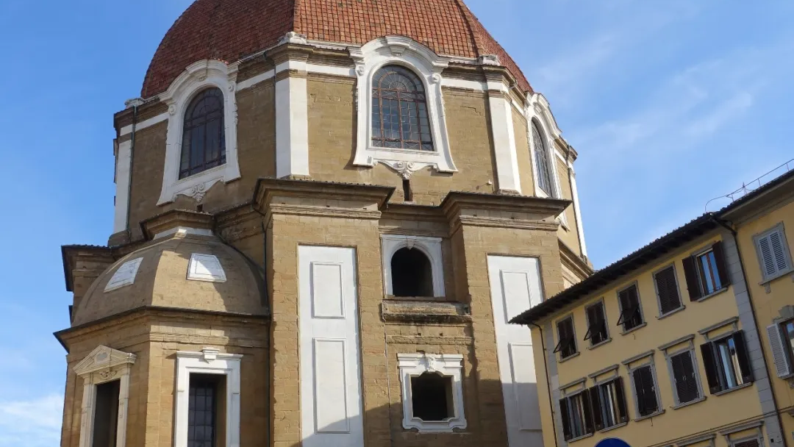
美第奇礼拜堂 · 建筑与雕塑的完美结合
位于佛罗伦萨圣洛伦佐教堂的美第奇小礼拜堂
从建筑设计、装饰到雕塑创作，均由米开朗基罗亲自主持
现存对米开朗基罗创作理念最为完整的呈现
美第奇礼拜堂外景
Notes:
这座美第奇礼拜堂位于佛罗伦萨的圣洛伦佐教堂内。它之所以如此珍贵，是因为整个项目从建筑设计、装饰到雕塑创作，全部由米开朗基罗一人亲自主持，也正因如此，它成为现存对米开朗基罗创作理念最为完整的呈现。我们透过这座礼拜堂，仿佛能够看到这位巨匠如何用石头构筑一座纪念碑式的艺术殿堂。

Slide 9
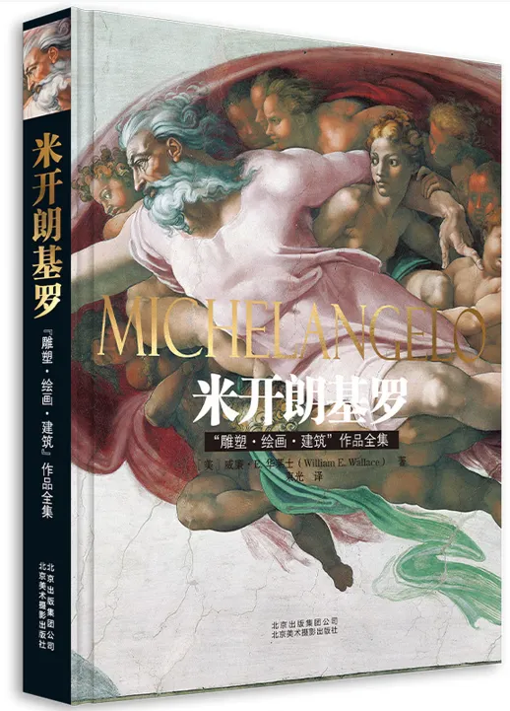
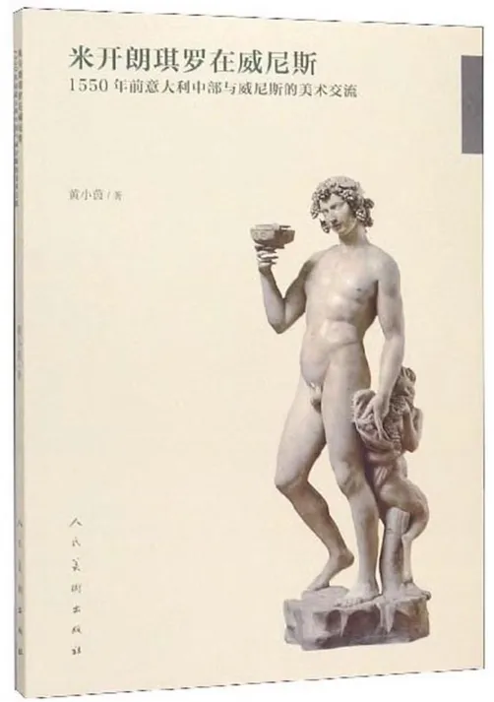
馆藏图书推荐
《米开朗基罗：雕塑绘画建筑作品全集》
《米开朗琪罗在威尼斯》
出版社：北京美术摄影出版社，2013
出版社：人民美术出版社，2019
所在地：深图北馆密集架库（保障本区）
所在地：深图北馆大众服务区
深圳图书馆美术分馆
深圳图书馆美术分馆
艺术北馆晚7点 · 西方艺术掠影
09
Notes:
听完这些内容，如果您对米开朗基罗产生了浓厚的兴趣，深圳图书馆也为大家准备了两本馆藏图书。第一本是《米开朗基罗：雕塑绘画建筑作品全集》，由北京美术摄影出版社在2013年出版，收藏于深图北馆密集架库和美术分馆。第二本是《米开朗琪罗在威尼斯》，由人民美术出版社在2019年出版，收藏于深图北馆大众服务区和美术分馆。欢迎大家前往借阅，深入探索这位艺术巨匠的世界。

Slide 10
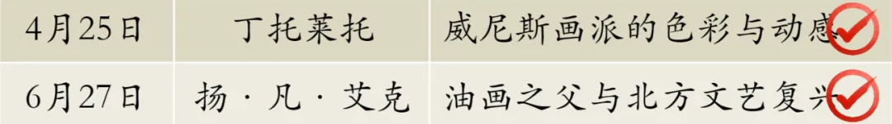
第三季排期与活动须知
本季五讲，穿越文艺复兴的尾声与巴洛克的盛期：
卡拉瓦乔 → 丁托莱托 → 扬·凡·艾克 → 米开朗基罗 → 委拉斯贵兹
往期讲座录像
第三季第一期 奇妙的光影世界——卡拉瓦乔
活动须知
第三季第二期 灯光起，威尼斯剧场开演啦！——丁托莱托
· 活动全程摄录，到场即视同接受拍摄
第三季第三期 描绘幻象空间——扬·凡·艾克
· 请勿喧哗、勿携带食品饮料入场
· 手机静音，请尊重现场指引
艺术北馆晚7点 · 西方艺术掠影
10
Notes:
最后，给大家预告一下西方艺术掠影第三季的完整排期。本季一共五讲，我们将穿越文艺复兴的尾声与巴洛克的盛期，从卡拉瓦乔到丁托莱托，再到扬·凡·艾克、米开朗基罗，最后是委拉斯贵兹。往期的三场讲座录像也都可以在线上回顾。最后提醒大家几条活动须知：活动现场会全程摄录，请大家保持安静，不要携带食品饮料入场，并将手机调至静音，尊重现场指引。期待8月22日晚与大家在深圳图书馆相见。

